Slide 1
성수동 일대 맛집 현황 분석 및 키워드별 추천 서비스 구상
# Kuggle 4기
# 오세근 천지은 김가은

Slide 2
1. 주제 간략 소개
Contents
Kuggle 4기 프로젝트
리뷰 키워드 분석
3. 한계점

Slide 3
1
주제 간단 소개

Slide 4
주제 간단 소개
-성수동 일대 맛집 현황 분석
실제 지도 어플리케이션의 맛집을 찾는 서비스
그날의 분위기나 컨셉, 기념일 등 키워드에 맞춰
최적의 장소를 추천해주는 서비스

Slide 5
2
리뷰 키워드 분석
자연어 처리 활용

Slide 6
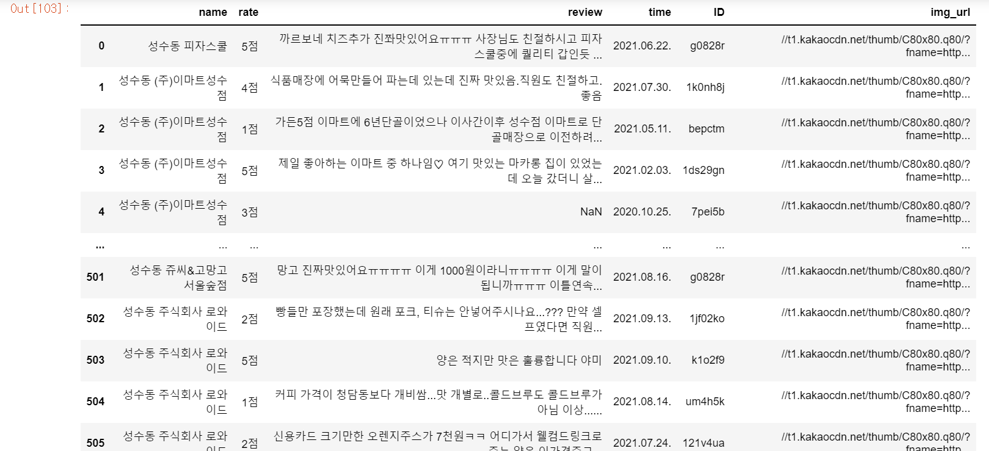
데이터 설명
Open API를 활용해 음식점 목록 수집
데이터 구성: 음식점 이름, 리뷰 평점, 리뷰내용, 작성 시간, 리뷰어의 ID, 첨부사진 url 로 구성

Slide 7
한국어 자연어 처리 (리뷰분석)
https://hyemin-kim.github.io/2020/08/29/E-Python-TextMining-2/
-> 평점의 긍정(4,5점), 부정(na, 1점, 2점, 3점)을 1과 0으로 코딩
-> 리뷰에서 중요한 단어를 판별하기 위해 TF-IDF 사용
-> 리뷰를 보고 긍정과 부정을 판별할 수 있는 logistic regression 사용
-> logistic regression 결과를 이용하여 긍정과 부정을 나타내는 키워드 추출

Slide 8
TF-IDF
여러 문서로 이루어진 문서군이 있을 때 어떤 단어가 특정 문서 내에서 얼마나 중요한 것인지를 나타내는 통계적 수치
TF(단어 빈도, term frequency)는 특정한 단어가 문서 내에 얼마나 자주 등장하는지를 나타내는 값, 높을수록 문서에서 중요하다고 함.
단어 자체가 문서군 내에서 자주 사용 되는 경우, 이것은 그 단어가 흔하게 등장하여 이런 DF(문서 빈도, document frequency)를 역수로 취해 TF와 곱해준 값을 TF-IDF라고 함.
출처: 위키백과 (https://ko.wikipedia.org/wiki/Tf-idf)

Slide 9

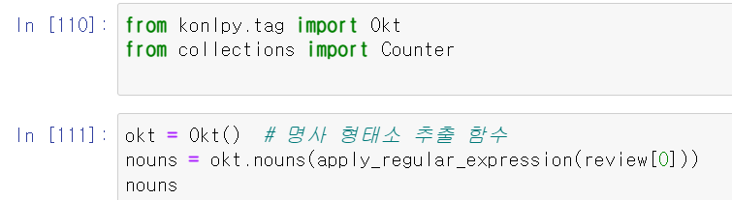
리뷰에서의 형태소 추출(카페)
한국어 처리 패키지를 사용
명사 형태소 추출 함수를 사용해,
명사만 추출
Before
After

Slide 10
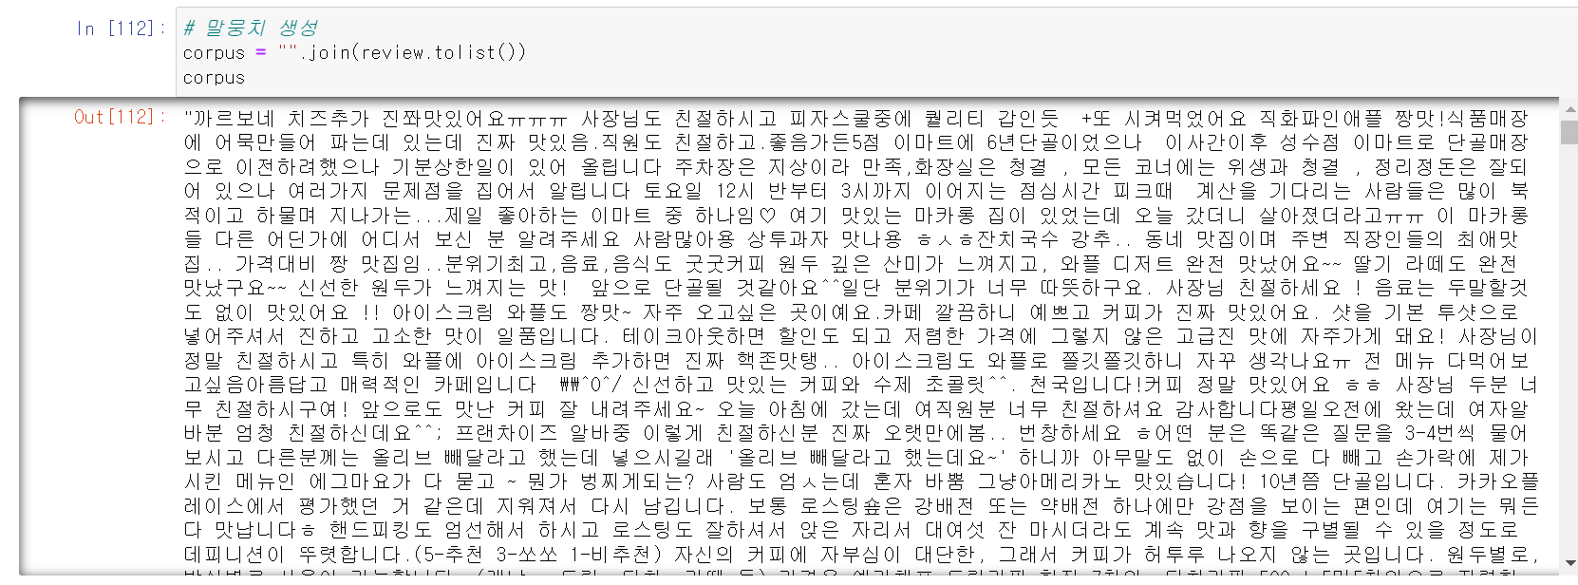
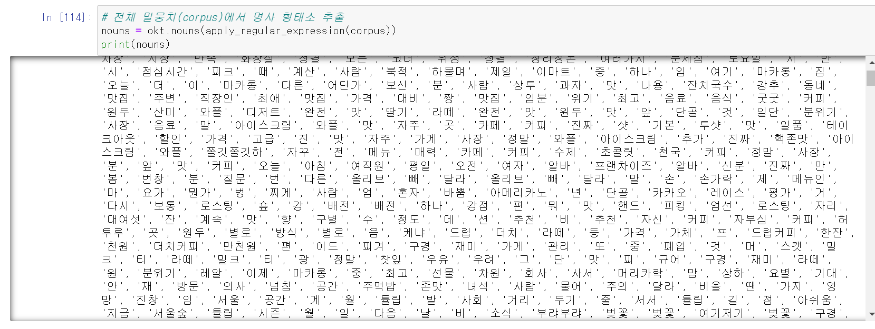
말뭉치 생성(카페)
한 카페에 대한 리뷰를 말뭉치로 생성
위 형태를 활용해 말뭉치에서
명사만 추출

Slide 11
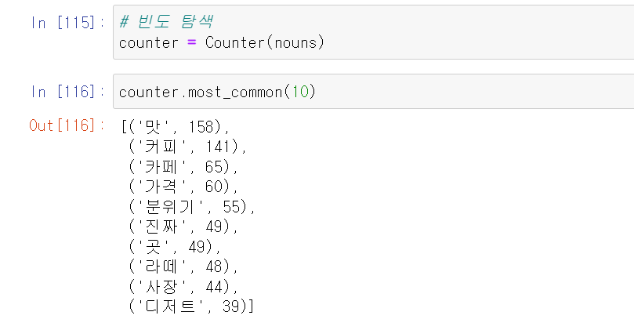
키워드의 빈도 분석(카페)
빈도 탐색하는 코드를 통해
‘맛’이라는 단어가 제일 빈번하게 나온 것을 확인했다.
또한 커피,카페, 가격, 분위기라는 빈도수 높은 단어를 통해,
맛을 제일 중시하고, 그 후 가격, 분위기를 중시하는 카페라는 것을 짐작.

Slide 12
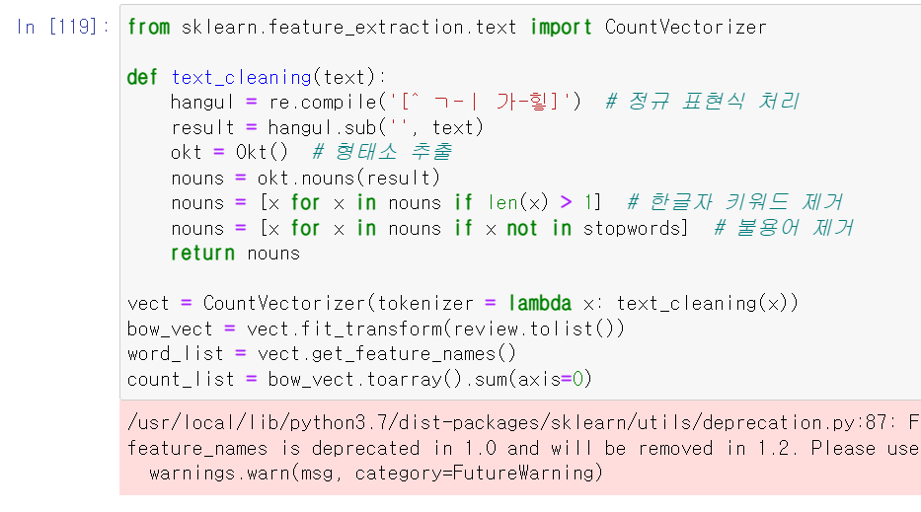
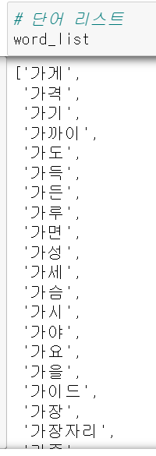
단어 사전 만들기
다음코드로 자연어 처리를 통해
단어 리스트를 생성

Slide 13
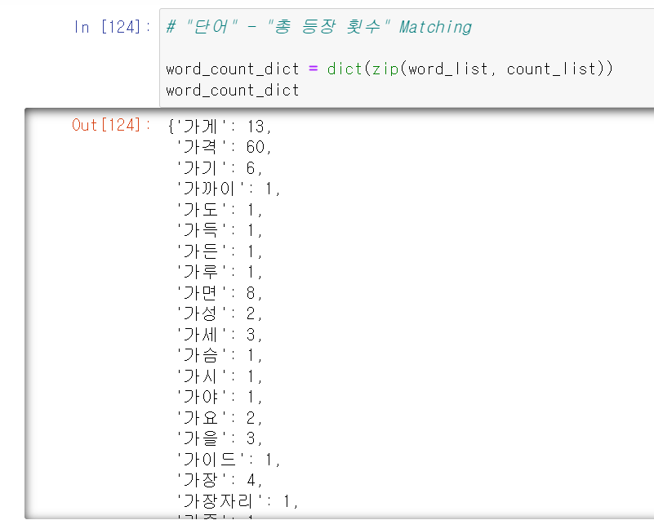
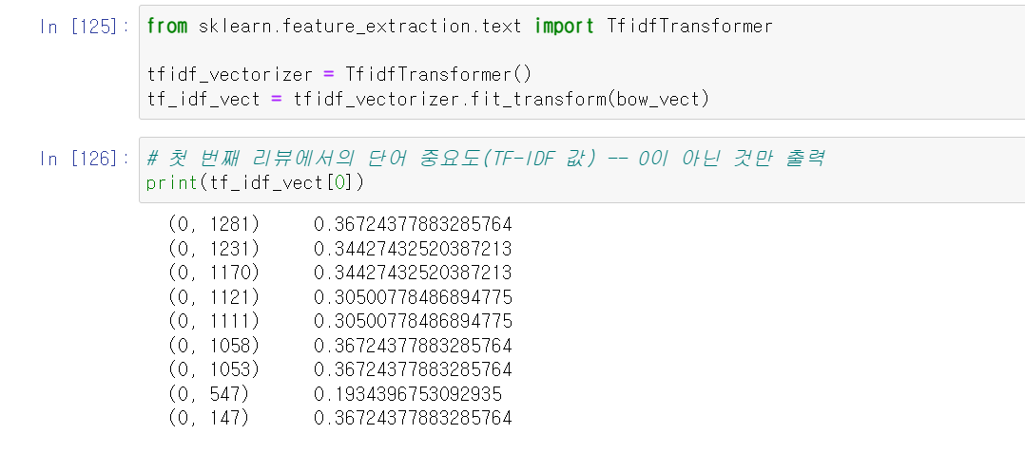
횟수 계산 후 TF-IDF로 중요도 계산
텐서플로우 딥러닝 프레임워크를 활용해
단어 중요도를 계산.
이 때 단어 중요도 계산은 TF-IDF를 이용.
각 단어들의 총 등장 횟수들을 계산

Slide 14
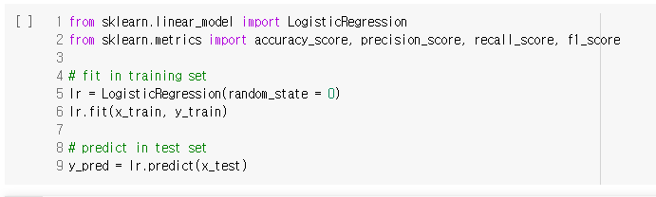
감성분석 (Logistic Regression)
Logistic regression을 활용한 긍정, 부정 분류 모델 생성

Slide 15
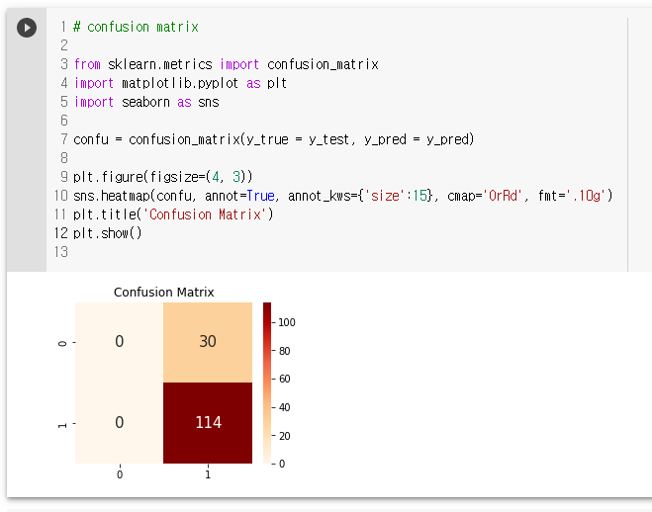
모델 성능 분석
Confusion Matrix를 보아 너무 긍정으로 분류하는 모습이 보임
-> 이를 보완하기 위해 train,test set의 비율 조정

Slide 16
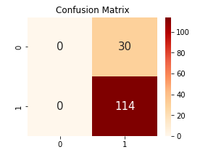
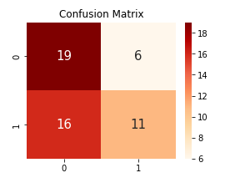
Train, test set 비율 조정을 통해 훈련된 모델 비교
Score 비교
accuracy: 0.79
precision: 0.79
recall: 1.00
F1: 0.88
accuracy: 0.58 precision: 0.65 recall: 0.41
F1: 0.50
Confusion Matrix 비교

Slide 17
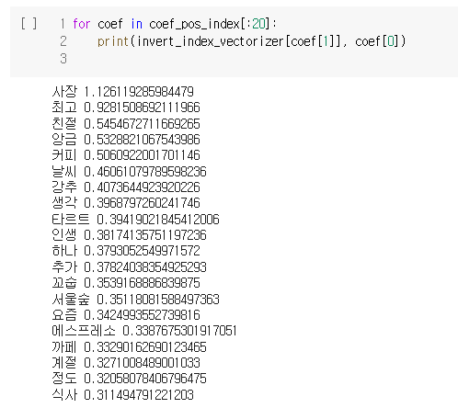
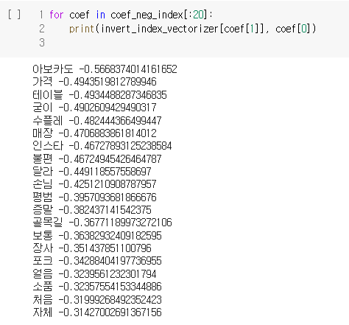
리뷰에서 긍정 및 부정의 키워드(카페)
Positive
Negative

Slide 18
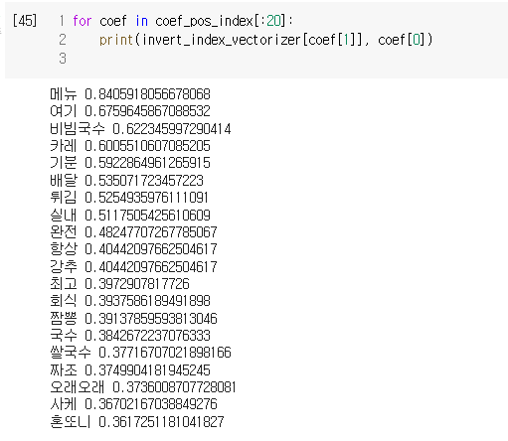
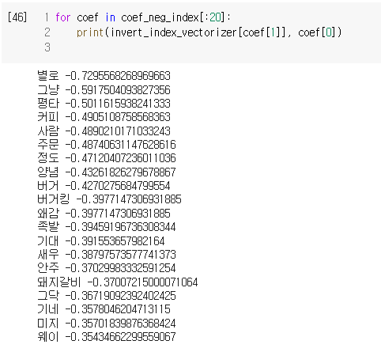
리뷰에서 긍정 및 부정의 키워드(음식점)
Positive
Negative

Slide 19
3
한계점

Slide 20
데이터 전처리
-> 카페 데이터에 이마트 편의점과 같은 편의점도 포함되어있음. 이를 처리하지 않은 상태로 리뷰 분석을 함
-> 평점이 null값으로 되어있는 부분을 그냥 부정(0)으로 처리함. 리뷰를 통해 평점을 좀 더 의미있게 예측할 수 있을 것이라고 생각됨.

Slide 21
리뷰 분석
-> 한글 불용어 사전을 만드는데에 한계가 있었음.
-> 메뉴 이름이 리뷰에 많이 들어가있는 경우, 메뉴 자체가 부정으로 분류되는 현상이 벌어짐. 메뉴의 카테고리별 리뷰분석이 필요하다고 봄.

Slide 22
Q&A

Slide 23
감사합니다.

